Slide 1
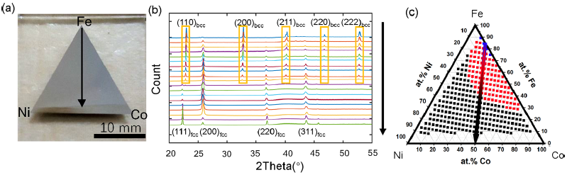
组合材料芯片
通过同步光源X射线进行高通量表征
成分相图
（机器学习）

Slide 2
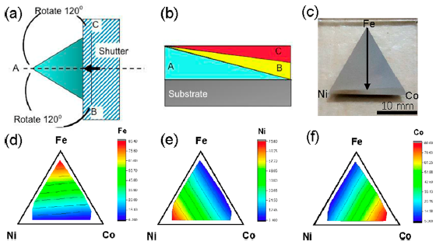
（a）插图显示使用移动遮光器进行沉积的过程
（b）具备渐变成分扩散的多层薄膜的交叉区域
（c）制备的Fe-Co-Ni等边三角形成分扩散样品
（d），（e），（f）分别表示Fe、Ni、Co的成分扩散分布

Slide 3
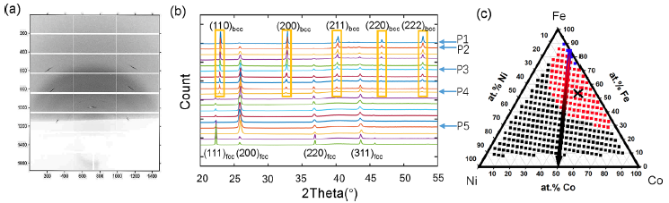
（a）曝光时间为1s的典型衍射照片
（b）延扫描线并经转换后的XRD能谱
（c）用600℃下热处理的材料芯片手动构建的成分相图（蓝点，bcc；红点，bcc+fcc；黑点，fcc）

Slide 4
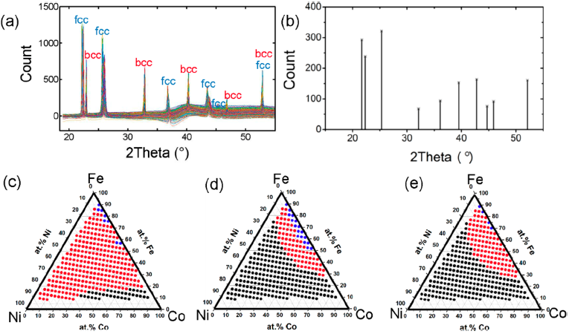
（a）fcc和bcc典型的XRD衍射能谱
（b）从表a识别出的峰位和强度
（c）使用全谱策略的聚类结果
（d）使用部分能谱的聚类结果
（e）使用部分能谱策略进一步优化后聚类结果

Slide 5
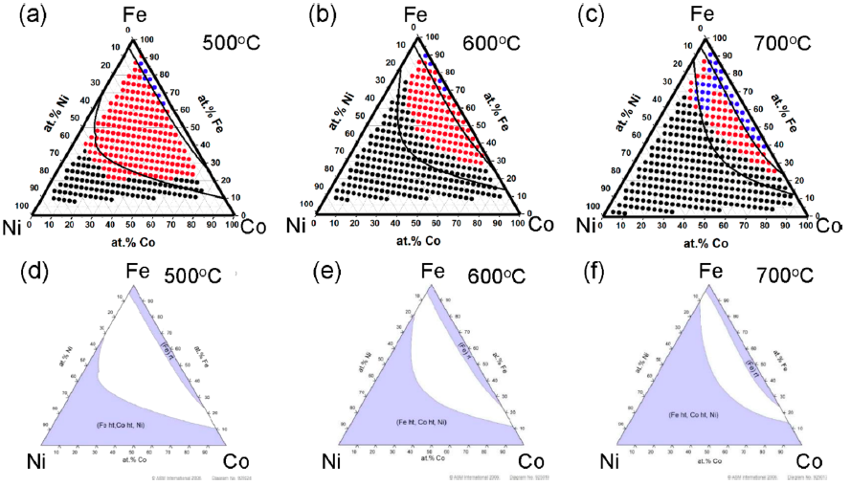
（a）、（b）、（c）分别是500、600、700℃下热处理后的材料芯片构建的成分相图（蓝点，bcc；红点，bcc+fcc；黑点，fcc）。
（d-f）分别是ASM相图数据库对应温度下的相图

